Slide 1
React_Router

Slide 2
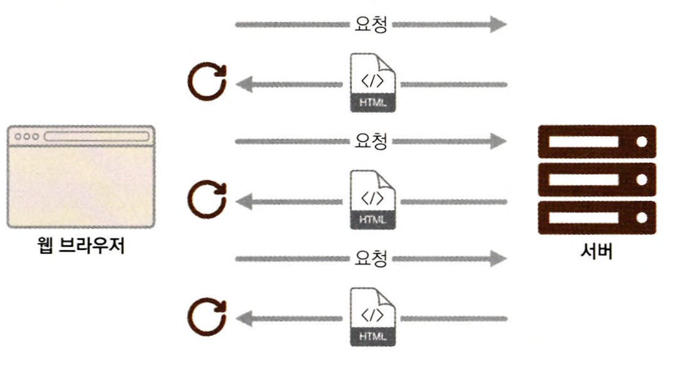
React Router
SPA
SPA가 아닌 전통적인 방식의 Web Application
2
Notes:
2

Slide 3
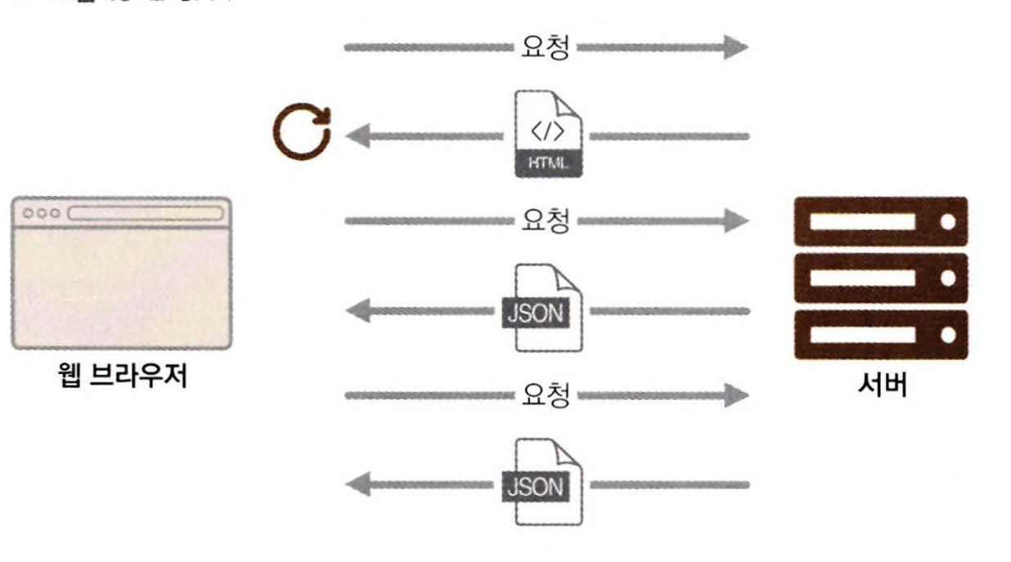
React Router
SPA
SPA
3
Notes:
3

Slide 4
React Router
SPA
Single Page Application(싱글 페이지 어플리케이션) 로 페이지가 1개인 어플리케이션
전통적인 웹어플리케이션의 구조는 여러 페이지로 구성되어 있어서 유저가 요청 할 때 마다 페이지가 새로 고침되며 페이지를 로딩 할 때 마다 서버로부터 리소스를 전달받아 해석 후 렌더링을 수행하는데 HTML 파일 또는 템플릿 엔진 등을 사용해서 어플리케이션의 뷰가 어떻게 보여질지 서버에서 담당
웹에서 제공되는 정보가 많게 되면 속도 측면에서 문제가 있었고 이를 해소하기 위하여 캐싱 과 압축을 하여 서비스를 제공하는데 사용자와 인터랙션이 많은 모던 웹 어플리케이션에서는 충분하지 않을 수도 있으며 렌더링하는 것을 서버 쪽에서 담당한다는 것은 그 만큼 렌더링을 위한 서버 자원이 사용되는 것이고 불필요한 트래픽도 낭비함
React 같은 라이브러리 혹은 프레임워크를 사용해서 뷰 렌더링을 유저의 브라우저가 담당하도록 하고 어플리케이션을 브라우저에 로드 한 후 필요한 데이터만 전달받아 출력
싱글 페이지라고 해서 한 종류의 화면만 있는 것은 아니고 블로그를 만든다면 홈, 포스트 목록, 포스트, 글쓰기 등의 화면이 있으며 또한 이 화면에 따라 URL도 만들어 주어야 유저들이 북마크도 할 수 있고 서비스에 구글을 통해 유입될 수 있기 때문
다른 URL에 따라 다른 뷰를 보여주는 것을 라우팅 이라고 하는데 React 자체에는 이 기능이 내장되어 있지 않기 때문에 직접 브라우저의 API를 사용하고 상태를 설정하여 다른 뷰를 보여주어야 함
react-router는 3rd Party 라이브러리로서 가장 많이 사용되고 있는 라이브러리 중의 하나로 이 라이브러리는 클라이언트 사이드에서 이뤄지는 라우팅을 간단하게 해주며 서버 사이드 렌더링도 도와주는 도구들이 함께 설치됨
4
Notes:
4

Slide 5
React Router
SPA
단점
SPA 의 단점은 앱의 규모가 커지면 자바스크립트 파일 사이즈가 너무 커지게 되는데 유저가 실제로 방문하지 않을 수도 있는 페이지에 관련된 렌더링 관련 스크립트도 불러오기 때문 - Code Splitting 을 사용한다면 라우트 별로 파일들을 나눠서 트래픽과 로딩 속도를 개선 할 수 있음
React 라우터같이 브라우저 측에서 자바스크립트를 사용하여 라우트를 관리하는 것의 잠재적인 단점은 자바스크립트를 실행하지 않는 일반 크롤러에선 페이지의 정보를 제대로 받아가지 못할 수 있는데 구글, 네이버, 다음 등 검색 엔진에서 페이지가 검색 결과에서 잘 안 나타날 수도 있음
자바스크립트가 실행될 때까지 페이지가 비어있기 때문에 자바스크립트 파일이 아직 캐싱되지 않은 사용자는 아주 짧은 시간 동안 빈 페이지가 나타날 수도 는데 이는 서버 사이드 랜더링을 통해 해결
5
Notes:
5

Slide 6
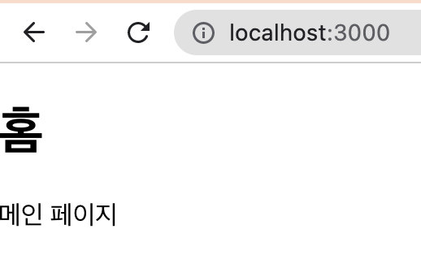
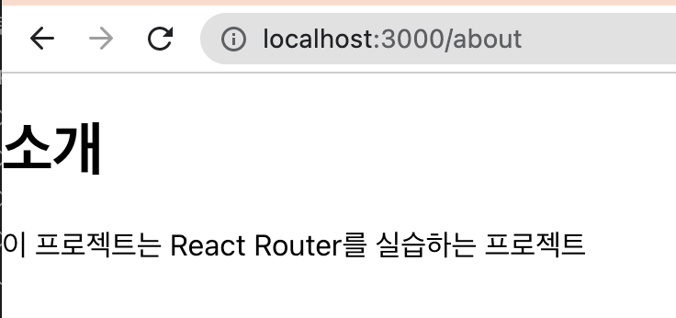
React-Router
프로젝트 준비 및 기본적인 사용
프로젝트 생성: yarn create react-app react_router
라이브러리 설치: yarn add react-router-dom
6
Notes:
6

Slide 7
React-Router
프로젝트 준비 및 기본적인 사용
프로젝트에 라우터 적용
src/index.js 수정
import React from 'react';
import ReactDOM from 'react-dom/client';
import './index.css';
import App from './App';
import reportWebVitals from './reportWebVitals';
import {BrowserRouter} from 'react-router-dom';
const root = ReactDOM.createRoot(document.getElementById('root'));
root.render(
<BrowserRouter>
<App />
</BrowserRouter>
);
// If you want to start measuring performance in your app, pass a function
// to log results (for example: reportWebVitals(console.log))
// or send to an analytics endpoint. Learn more: https://bit.ly/CRA-vitals
reportWebVitals();
7
Notes:
7

Slide 8
React-Router
프로젝트 준비 및 기본적인 사용
페이지 만들기
src/Home.jsx 파일을 생성하고 작성
import React from 'react';
const Home = () => {
return (
<div>
<h1>홈</h1>
<p>메인 페이지</p>
</div>
);
};
export default Home;
8
Notes:
8

Slide 9
React-Router
프로젝트 준비 및 기본적인 사용
페이지 만들기
src/About.jsx 파일을 생성하고 작성
import React from 'react';
const About = () => {
return (
<div>
<h1>소개</h1>
<p>이 프로젝트는 React Router를 실습하는 프로젝트</p>
</div>
);
};
export default About;
9
Notes:
9

Slide 10
React-Router
프로젝트 준비 및 기본적인 사용
URL에 컴포넌트 연결
문법
<Route path=“URL Pattern” element={출력하고자 하는 컴포넌트}>
10
Notes:
10

Slide 11
React-Router
프로젝트 준비 및 기본적인 사용
URL에 컴포넌트 연결
src/App.js 파일을 수정
import { Route, Routes } from 'react-router-dom';
import About from './About';
import Home from './Home';
const App = () => {
return (
<Routes>
<Route path="/" element={<Home />} />
<Route path="/about" element={<About />} />
</Routes>
);
};
export default App;
11
Notes:
11

Slide 12
React-Router
링크 추가
Link 컴포넌트는 클릭하면 다른 주소로 이동시켜 주는 컴포넌트
일반 웹 애플리케이션에서는 a 태그를 사용하여 페이지를 전환하는데 React Router를 사용할 때는 이 태그를 직접 사용하면 안되는데 이 태그는 페이지를 전환하는 과정에서 페이지를 새로 불러오기 때문에 애플리케이션이 들고 있던 상태들을 모두 날려 버려서 렌더링된 컴포넌트들도 모두 사라지고 다시 처음부터 렌더링하게 됨
Link 컴포넌트를 사용하여 페이지를 전환하면 페이지를 새로 불러오지 않고 애플리케이션은 그대로 유지한 상태에서 HTML5 History API를 사용하여 페이지의 URL만 변경함
Link 컴포넌트 자체는 a 태그로 이루어져 있지만 페이지 전환을 방지하는 기능을 내장
Link 컴포넌트 사용
<Link to=”URL”〉내용〈/Link〉
12
Notes:
12

Slide 13
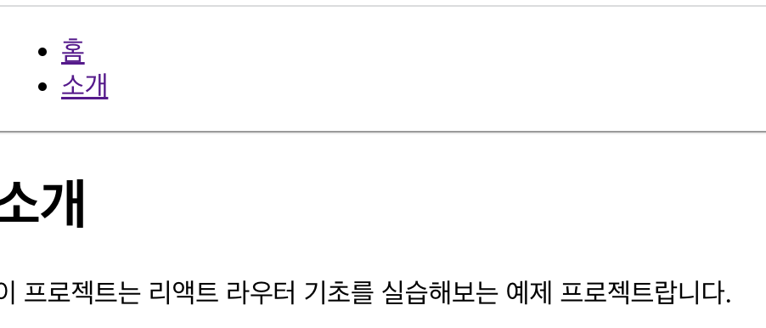
React-Router
링크 추가
13
Notes:
13

Slide 14
React-Router
링크 추가
src/Home.jsx 수정
import React from 'react';
import {Link} from 'react-router-dom';
const Home = () => {
return (
<div>
<h1>홈</h1>
<p>메인 페이지</p>
<Link to="/about">소개</Link>
</div>
);
};
export default Home;
14
Notes:
14

Slide 15
React-Router
Route 하나에 여러 개의 path 설정
src/App.js 수정
import { Route, Routes } from 'react-router-dom';
import About from './About';
import Home from './Home';
const App = () => {
return (
<Routes>
<Route path="/" element={<Home />} />
<Route path="/about" element={<About/>} />
<Route path="/info" element={<About/>} />
</Routes>
);
};
export default App;
15
Notes:
15

Slide 16
React-Router
Route 하나에 여러 개의 path 설정
src/App.js 수정
import { Route, Routes } from 'react-router-dom';
import About from './About';
import Home from './Home';
const App = () => {
return (
<Routes>
<Route path="/" element={<Home />} />
<Route path="/about" element={<About/>} />
<Route path="/info" element={<About/>} />
</Routes>
);
};
export default App;
16
Notes:
16

Slide 17
React-Router
URL Parameter & Query String
URL Parameter & Query String
URL Parameter: /profiles/adam
useParams 라는 함수를 이용해서 읽어낼 수 있음
Query String: /about?details=true
17
Notes:
17

Slide 18
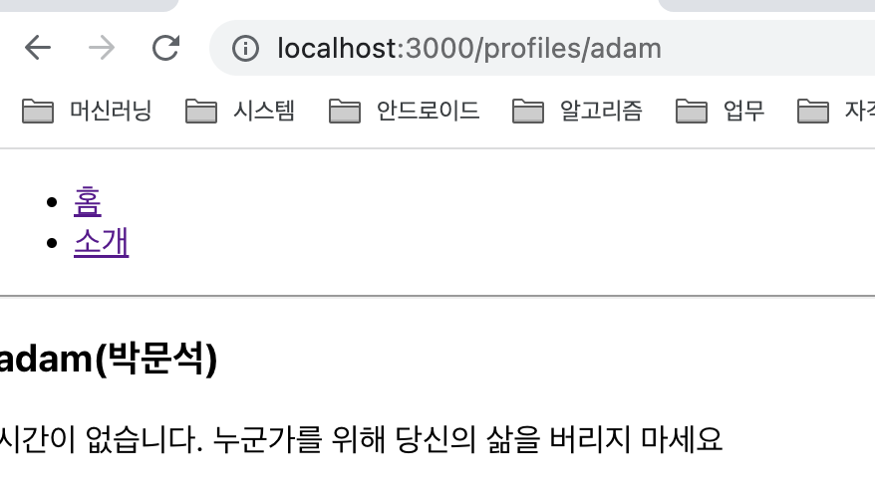
React-Router
URL Parameter & Query String
URL Parameter
18
Notes:
18

Slide 19
React-Router
URL Parameter & Query String
URL Parameter
src/Profile.jsx 파일을 생성하고 작성
import { useParams } from 'react-router-dom';
const data = {
adam: {
name: '군계',
description: '가장 두려운 것은 가난한 자들이 게으리기 까지 한 것이다.',
},
jessica: {
name: '제시카',
description: '내가 싫은 것은 남에게도 싫은 것이다.',
},
};
19
Notes:
19

Slide 20
React-Router
URL Parameter & Query String
URL Parameter
src/Profile.jsx 파일을 생성하고 작성
const Profile = () => {
const params = useParams();
const profile = data[params.username];
return (
<div>
<h1>사용자 프로필</h1>
{profile ? (
<div>
<h2>{profile.name}</h2>
<p>{profile.description}</p>
</div>
) : (
<p>존재하지 않는 프로필입니다.</p>
)}
</div>
);
};
export default Profile;
20
Notes:
20

Slide 21
React-Router
URL Parameter & Query String
URL Parameter
src/App.js 파일을 수정
import { Route, Routes } from 'react-router-dom';
import About from './About';
import Home from './Home';
import Profile from './Profile';
const App = () => {
return (
<Routes>
<Route path="/" element={<Home />} />
<Route path="/about" element={<About/>} />
<Route path="/profiles/:username" element={<Profile />} />
</Routes>
);
};
export default App;
21
Notes:
21

Slide 22
React-Router
URL Parameter & Query String
URL Parameter
src/Home.jsx 파일을 수정
import React from 'react';
import {Link} from 'react-router-dom';
const Home = () => {
return (
<div>
<h1>홈</h1>
<p>메인 페이지</p>
22
Notes:
22

Slide 23
React-Router
URL Parameter & Query String
URL Parameter
src/Home.jsx 파일을 수정
<ul>
<li>
<Link to="/about">소개</Link>
</li>
<li>
<Link to="/profiles/adam">adam의 프로필</Link>
</li>
<li>
<Link to="/profiles/jessica">jessica의 프로필</Link>
</li>
<li>
<Link to="/profiles/hunt">존재하지 않는 프로필</Link>
</li>
</ul>
</div>
);
};
export default Home;
23
Notes:
23

Slide 24
React-Router
URL Parameter & Query String
Query String
useLocation 이라는 Hook을 이용해서 location 객체를 리턴받아서 사용
location 객체의 정보
pathname: 현재 주소의 경로 (Query String 제외)
search: 맨 앞의 ? 문자 포함한 Query String
hash: 주소의 # 문자열 뒤의 값 (주로 History API 가 지원되지 않는 구형 브라우저에서 클라이언트 라우팅을 사용할 때 쓰는 해시 라우터에서 사용)
state: 페이지로 이동할 때 임의로 넣을 수 있는 상태 값
24
Notes:
24

Slide 25
React-Router
URL Parameter & Query String
Query String
useLocation 이라는 Hook을 이용해서 location 객체를 리턴받아서 사용
location 객체의 정보
pathname: 현재 주소의 경로 (Query String 제외)
search: 맨 앞의 ? 문자 포함한 Query String
hash: 주소의 # 문자열 뒤의 값 (주로 History API 가 지원되지 않는 구형 브라우저에서 클라이언트 라우팅을 사용할 때 쓰는 해시 라우터에서 사용)
state: 페이지로 이동할 때 임의로 넣을 수 있는 상태 값
useSearchParams 라는 Hook을 이용해서 Query String 을 읽을 수 있음: react-router-dom 6 에서 부터 지원
qs 라이브러리
쿼리 문자열을 객체로 변환 가능한 라이브러리
설치: yarn add qs
25
Notes:
25

Slide 26
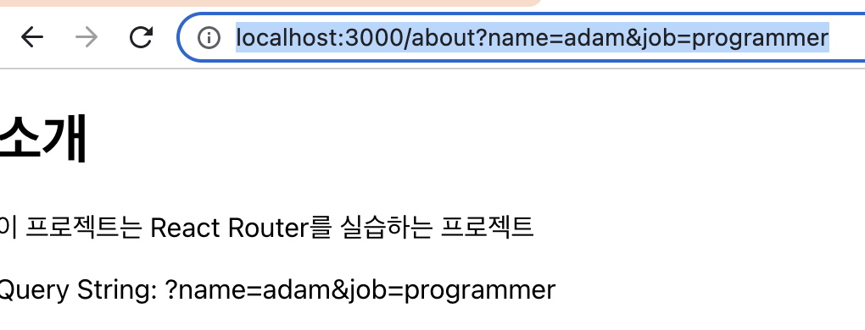
React-Router
URL Parameter & Query String
Query String
Query String 확인 – 파일 수정 후 브라우저에 직접 입력
26
Notes:
26

Slide 27
React-Router
URL Parameter & Query String
Query String
Query String 확인
About.jsx 수정
import React from 'react';
import { useLocation } from 'react-router-dom';
const About = () => {
const location = useLocation();
return (
<div>
<h1>소개</h1>
<p>이 프로젝트는 React Router를 실습하는 프로젝트</p>
<p>Query String: {location.search}</p>
</div>
);
};
export default About;
27
Notes:
27

Slide 28
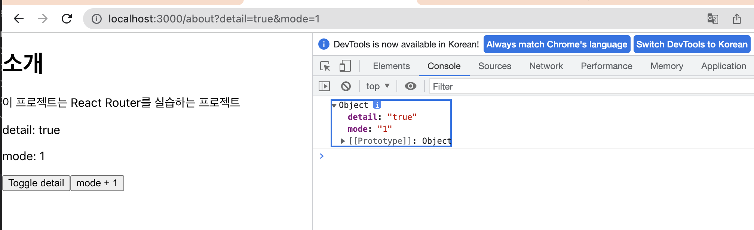
React-Router
URL Parameter & Query String
Query String
Query String 확인
28
Notes:
28

Slide 29
React-Router
URL Parameter & Query String
Query String
Query String 확인
About.jsx 파일 수정
import { useSearchParams, useLocation } from 'react-router-dom';
import qs from 'qs';
const About = () => {
const [searchParams, setSearchParams] = useSearchParams();
const detail = searchParams.get('detail');
const mode = searchParams.get('mode');
const location = useLocation();
const queryString = qs.parse(location.search, {
ignoreQueryPrefix:true
});
console.log(queryString);
const onToggleDetail = () => {
setSearchParams({ mode, detail: detail === 'true' ? false : true });
};
29
Notes:
29

Slide 30
React-Router
URL Parameter & Query String
Query String
Query String 확인
About.jsx 파일 수정
const onIncreaseMode = () => {
const nextMode = mode === null ? 1 : parseInt(mode) + 1;
setSearchParams({ mode: nextMode, detail });
};
return (
<div>
<h1>소개</h1>
<p>이 프로젝트는 React Router를 실습하는 프로젝트</p>
<p>detail: {detail}</p>
<p>mode: {mode}</p>
<button onClick={onToggleDetail}>Toggle detail</button>
<button onClick={onIncreaseMode}>mode + 1</button>
</div>
);
};
export default About;
30
Notes:
30

Slide 31
React-Router
Sub Routing
Sub Route는 Router 내부에 Router를 만드는 것
Articles.jsx 파일을 만들고 작성
import { Link } from 'react-router-dom';
const Articles = () => {
return (
<ul>
<li>
<Link to="/articles/1">손으로 코딩하고 뇌로 컴파일하고 눈으로 디버깅한다.</Link>
</li>
<li>
<Link to="/articles/2">코드 수를 기준으로 프로그램의 진도를 측정하는 것은 비행기 제작 진도를 무게로 측정하는 것과 같다.</Link>
</li>
<li>
<Link to="/articles/3">아무리 구조가 잘 되어 있더라도 프로그래머가 나쁜 프로그램을 만드는 걸 막아주는 프로그래밍 언어는 없다.</Link>
</li>
31
Notes:
31

Slide 32
React-Router
Sub Routing
Sub Route는 Router 내부에 Router를 만드는 것
Articles.jsx 파일을 만들고 작성
</li>
<li>
<Link to="/articles/4">아무리 구조가 잘 되어 있더라도 프로그래머가 나쁜 프로그램을 만드는 걸 막아주는 프로그래밍 언어는 없다.</Link>
</li>
</ul>
);
};
export default Articles;
32
Notes:
32

Slide 33
React-Router
Sub Routing
Sub Route는 Router 내부에 Router를 만드는 것
Article.jsx 파일을 만들고 작성
import { useParams } from 'react-router-dom';
const Article = () => {
const { id } = useParams();
return (
<div>
<h2>게시글 {id}</h2>
</div>
);
};
export default Article;
33
Notes:
33

Slide 34
React-Router
Sub Routing
Sub Route는 Router 내부에 Router를 만드는 것
App.js 파일을 수정해서 라우팅 가능하도록 작성
import { Route, Routes } from 'react-router-dom';
import About from './About';
import Home from './Home';
import Profile from './Profile';
import Article from './Article';
import Articles from './Articles';
const App = () => {
return (
<Routes>
<Route path="/" element={<Home />} />
<Route path="/about" element={<About/>} />
<Route path="/profiles/:username" element={<Profile />} />
<Route path="/articles" element={<Articles />} />
<Route path="/articles/:id" element={<Article />} />
</Routes>
);
};
export default App;
34
Notes:
34

Slide 35
React-Router
Sub Routing
Sub Route는 Router 내부에 Router를 만드는 것
Home.jsx 파일에 링크 추가
import React from 'react';
import {Link} from 'react-router-dom';
const Home = () => {
return (
<div>
<h1>홈</h1>
<p>메인 페이지</p>
<ul>
<li>
<Link to="/about">소개</Link>
</li>
<li>
<Link to="/profiles/adam">adam의 프로필</Link>
</li>
<li>
<Link to="/profiles/jessica">jessica의 프로필</Link>
</li>
<li>
<Link to="/profiles/hunt">존재하지 않는 프로필</Link>
</li>
35
Notes:
35

Slide 36
React-Router
Sub Routing
Sub Route는 Router 내부에 Router를 만드는 것
Home.jsx 파일에 링크 추가
<li>
<Link to="/articles">게시글 목록</Link>
</li>
</ul>
</div>
);
};
export default Home;
36
Notes:
36

Slide 37
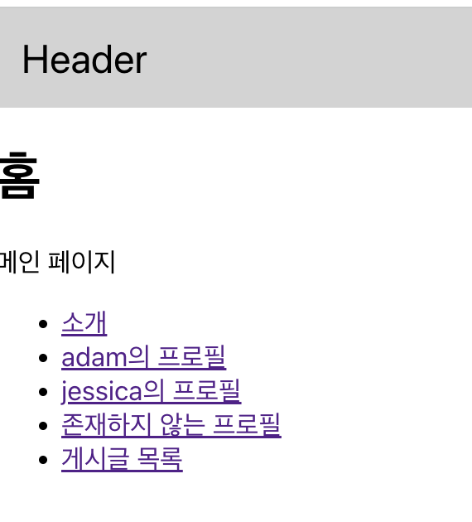
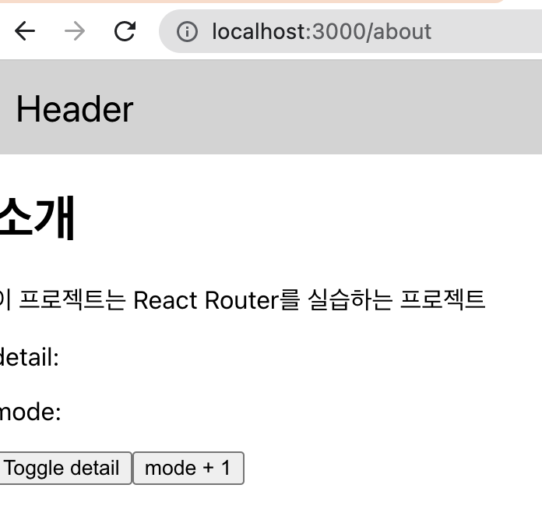
React-Router
Sub Routing
공통 레이아웃 컴포넌트
중첩된 라우트와 Outlet 은 페이지끼리 공통적으로 보여줘야 하는 레이아웃이 있을 때도 유용하게 사용할 수 있음
공통된 레이아웃을 디자인 하는 방법
공통된 레이아웃을 위한 컴포넌트를 만들어두고 각 페이지 컴포넌트에서 재사용
중첩된 라우트와 Outlet을 활용하여 구현을 할 수도 있는데 중첩된 라우트를 사용하는 방식을 사용하면 컴포넌트를 한번만 사용해도 된다는 장점이 있음
37
Notes:
37

Slide 38
React-Router
Sub Routing
공통 레이아웃 컴포넌트
공통 레이아웃을 위한 컴포넌트(Layout.jsx) 파일을 생성하고 작성
import { Outlet } from 'react-router-dom';
const Layout = () => {
return (
<div>
<header style={{ background: 'lightgray', padding: 16, fontSize: 24 }}>
Header
</header>
<main>
<Outlet />
</main>
</div>
);
};
export default Layout;
38
Notes:
38

Slide 39
React-Router
Sub Routing
공통 레이아웃 컴포넌트
공통 레이아웃 적용을 위해서 App.js 수정
import { Route, Routes } from 'react-router-dom';
import About from './About';
import Home from './Home';
import Profile from './Profile';
import Article from './Article';
import Articles from './Articles';
import Layout from './Layout';
39
Notes:
39

Slide 40
React-Router
Sub Routing
공통 레이아웃 컴포넌트
공통 레이아웃 적용을 위해서 App.js 수정
const App = () => {
return (
<Routes>
<Route element={<Layout />}>
<Route path="/" element={<Home />} />
<Route path="/about" element={<About />} />
<Route path="/profiles/:username" element={<Profile />} />
</Route>
<Route path="/articles" element={<Articles />}>
<Route path=":id" element={<Article />} />
</Route>
</Routes>
);
};
export default App;
40
Notes:
40

Slide 41
React-Router
Sub Routing
index props
Route 컴포넌트에는 index 라는 props 가 존재하는데 이 props는 path=“/” 와 동일한 의미를 가짐
App.js 수정
const App = () => {
return (
<Routes>
<Route element={<Layout />}>
<Route index element={<Home />} />
<Route path="/about" element={<About />} />
<Route path="/profiles/:username" element={<Profile />} />
</Route>
<Route path="/articles" element={<Articles />}>
<Route path=":id" element={<Article />} />
</Route>
</Routes>
);
};
export default App;
41
Notes:
41

Slide 42
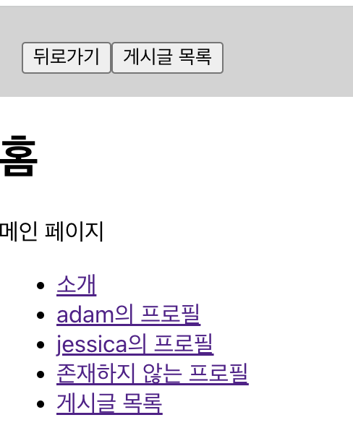
React-Router
React 라우터 부가 기능
useNavigate
Link 컴포넌트를 사용하지 않고 다른 페이지로 이동을 해야 하는 상황에 사용하는 Hook
navigate 함수를 이용해서 인덱스 또는 URL을 이용해서 이동이 가능한데 인덱스를 이용하면 인덱스 만큼 뒤로 가거나 앞으로 이동하면 replace 옵션에 true를 설정하면 현재 페이지에 대한 기록을 남기지 않음
42
Notes:
42

Slide 43
React-Router
React 라우터 부가 기능
useNavigate
layout.jsx 파일 수정
import { Outlet, useNavigate } from "react-router-dom";
const Layout = () => {
const navigate = useNavigate();
const goBack = () => {
// 이전 페이지로 이동
navigate(-1);
};
const goArticles = () => {
// articles 경로로 이동
navigate("/articles");
};
43
Notes:
43

Slide 44
React-Router
React 라우터 부가 기능
useNavigate
layout.jsx 파일 수정
return (
<div>
<header style={{ background: "lightgray", padding: 16, fontSize: 24 }}>
<button onClick={goBack}>뒤로가기</button>
<button onClick={goArticles}>게시글 목록</button>
</header>
<main>
<Outlet />
</main>
</div>
);
};
export default Layout;
44
Notes:
44

Slide 45
React-Router
React 라우터 부가 기능
useNavigate
layout.jsx 파일의 goArticles 함수 수정
const goArticles = () => {
// articles 경로로 이동
navigate("/articles", {replace:true});
};
45
Notes:
45

Slide 46
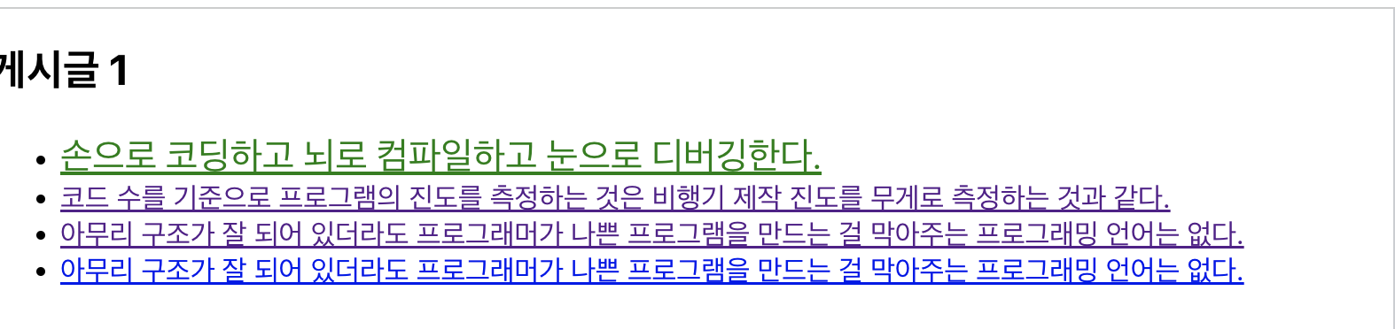
React-Router
React 라우터 부가 기능
NavLink
NavLink 는 Link 랑 비슷한데 현재 경로와 Link에서 사용하는 경로가 일치하는 경우 특정 스타일 혹은 클래스를 적용 할 수 있는 컴포넌트
46
Notes:
46

Slide 47
React-Router
React 라우터 부가 기능
NavLink
src/articles.jsx 수정
import { NavLink, Outlet } from 'react-router-dom';
const Articles = () => {
const activeStyle = {
color: 'green',
fontSize: 21,
};
47
Notes:
47

Slide 48
React-Router
React 라우터 부가 기능
NavLink
src/articles.jsx 수정
return (
<div>
<Outlet />
<ul>
<li>
<NavLink to="/articles/1" style={({ isActive }) => (isActive ? activeStyle : undefined)}>손으로 코딩하고 뇌로 컴파일하고 눈으로 디버깅한다.</NavLink>
</li>
<li>
<NavLink to="/articles/2" style={({ isActive }) => (isActive ? activeStyle : undefined)}>코드 수를 기준으로 프로그램의 진도를 측정하는 것은 비행기 제작 진도를 무게로 측정하는 것과 같다.</NavLink>
</li>
<li>
<NavLink to="/articles/3" style={({ isActive }) => (isActive ? activeStyle : undefined)}>아무리 구조가 잘 되어 있더라도 프로그래머가 나쁜 프로그램을 만드는 걸 막아주는 프로그래밍 언어는 없다.</NavLink>
</li>
48
Notes:
48

Slide 49
React-Router
React 라우터 부가 기능
NavLink
src/articles.jsx 수정
<li>
<NavLink to="/articles/4" style={({ isActive }) => (isActive ? activeStyle : undefined)}>아무리 구조가 잘 되어 있더라도 프로그래머가 나쁜 프로그램을 만드는 걸 막아주는 프로그래밍 언어는 없다.</NavLink>
</li>
</ul>
</div>
);
};
export default Articles;
49
Notes:
49

Slide 50
React-Router
React 라우터 부가 기능
Navigate
Navigate 컴포넌트는 컴포넌트를 화면에 보여주는 순간 다른 페이지로 이동을 하고 싶을 때 사용하는 컴포넌트
리다이렉트 하고자 하는 경우 사용
50
Notes:
50

Slide 51
React-Router
React 라우터 부가 기능
Navigate
Login.jsx 생성
const Login = () => {
return <div>로그인 페이지</div>;
};
export default Login;
51
Notes:
51

Slide 52
React-Router
React 라우터 부가 기능
Navigate
MyPage.jsx 생성
import { Navigate } from 'react-router-dom';
const MyPage = () => {
const isLoggedIn = false;
if (!isLoggedIn) {
return <Navigate to="/login" replace={true} />;
}
return <div>마이 페이지</div>;
};
export default MyPage;
52
Notes:
52

Slide 53
React-Router
React 라우터 부가 기능
Navigate
App.js 수정
import { Route, Routes } from 'react-router-dom';
import About from './About';
import Home from './Home';
import Profile from './Profile';
import Article from './Article';
import Articles from './Articles';
import Layout from './Layout';
import NotFound from './NotFound';
import Login from './Login';
import MyPage from './MyPage';
53
Notes:
53

Slide 54
React-Router
React 라우터 부가 기능
Navigate
App.js 수정
const App = () => {
return (
<Routes>
<Route element={<Layout />}>
<Route index element={<Home />} />
<Route path="/about" element={<About />} />
<Route path="/profiles/:username" element={<Profile />} />
</Route>
<Route path="/articles" element={<Articles />}>
<Route path=":id" element={<Article />} />
</Route>
<Route path="/login" element={<Login />} />
<Route path="/mypage" element={<MyPage />} />
<Route path="*" element={<NotFound />} />
</Routes>
);
};
export default App;
54
Notes:
54

Slide 55
React-Router
React 라우터 부가 기능
NotFound Page
404 에러가 발생했을 때 보여질 컴포넌트 생성 – NotFound.jsx
const NotFound = () => {
return (
<div
style={{
display: 'flex',
alignItems: 'center',
justifyContent: 'center',
fontSize: 64,
position: 'absolute',
width: '100%',
height: '100%',
}}
>
404
</div>
);
};
export default NotFound;
55
Notes:
55

Slide 56
React-Router
React 라우터 부가 기능
NotFound Page
App.js 수정
import { Route, Routes } from 'react-router-dom';
import About from './About';
import Home from './Home';
import Profile from './Profile';
import Article from './Article';
import Articles from './Articles';
import Layout from './Layout';
import NotFound from './NotFound';
56
Notes:
56

Slide 57
React-Router
React 라우터 부가 기능
NotFound Page
App.js 수정
const App = () => {
return (
<Routes>
<Route element={<Layout />}>
<Route index element={<Home />} />
<Route path="/about" element={<About />} />
<Route path="/profiles/:username" element={<Profile />} />
</Route>
<Route path="/articles" element={<Articles />}>
<Route path=":id" element={<Article />} />
</Route>
<Route path="*" element={<NotFound />} />
</Routes>
);
};
export default App;
57
Notes:
57

